Slide 1
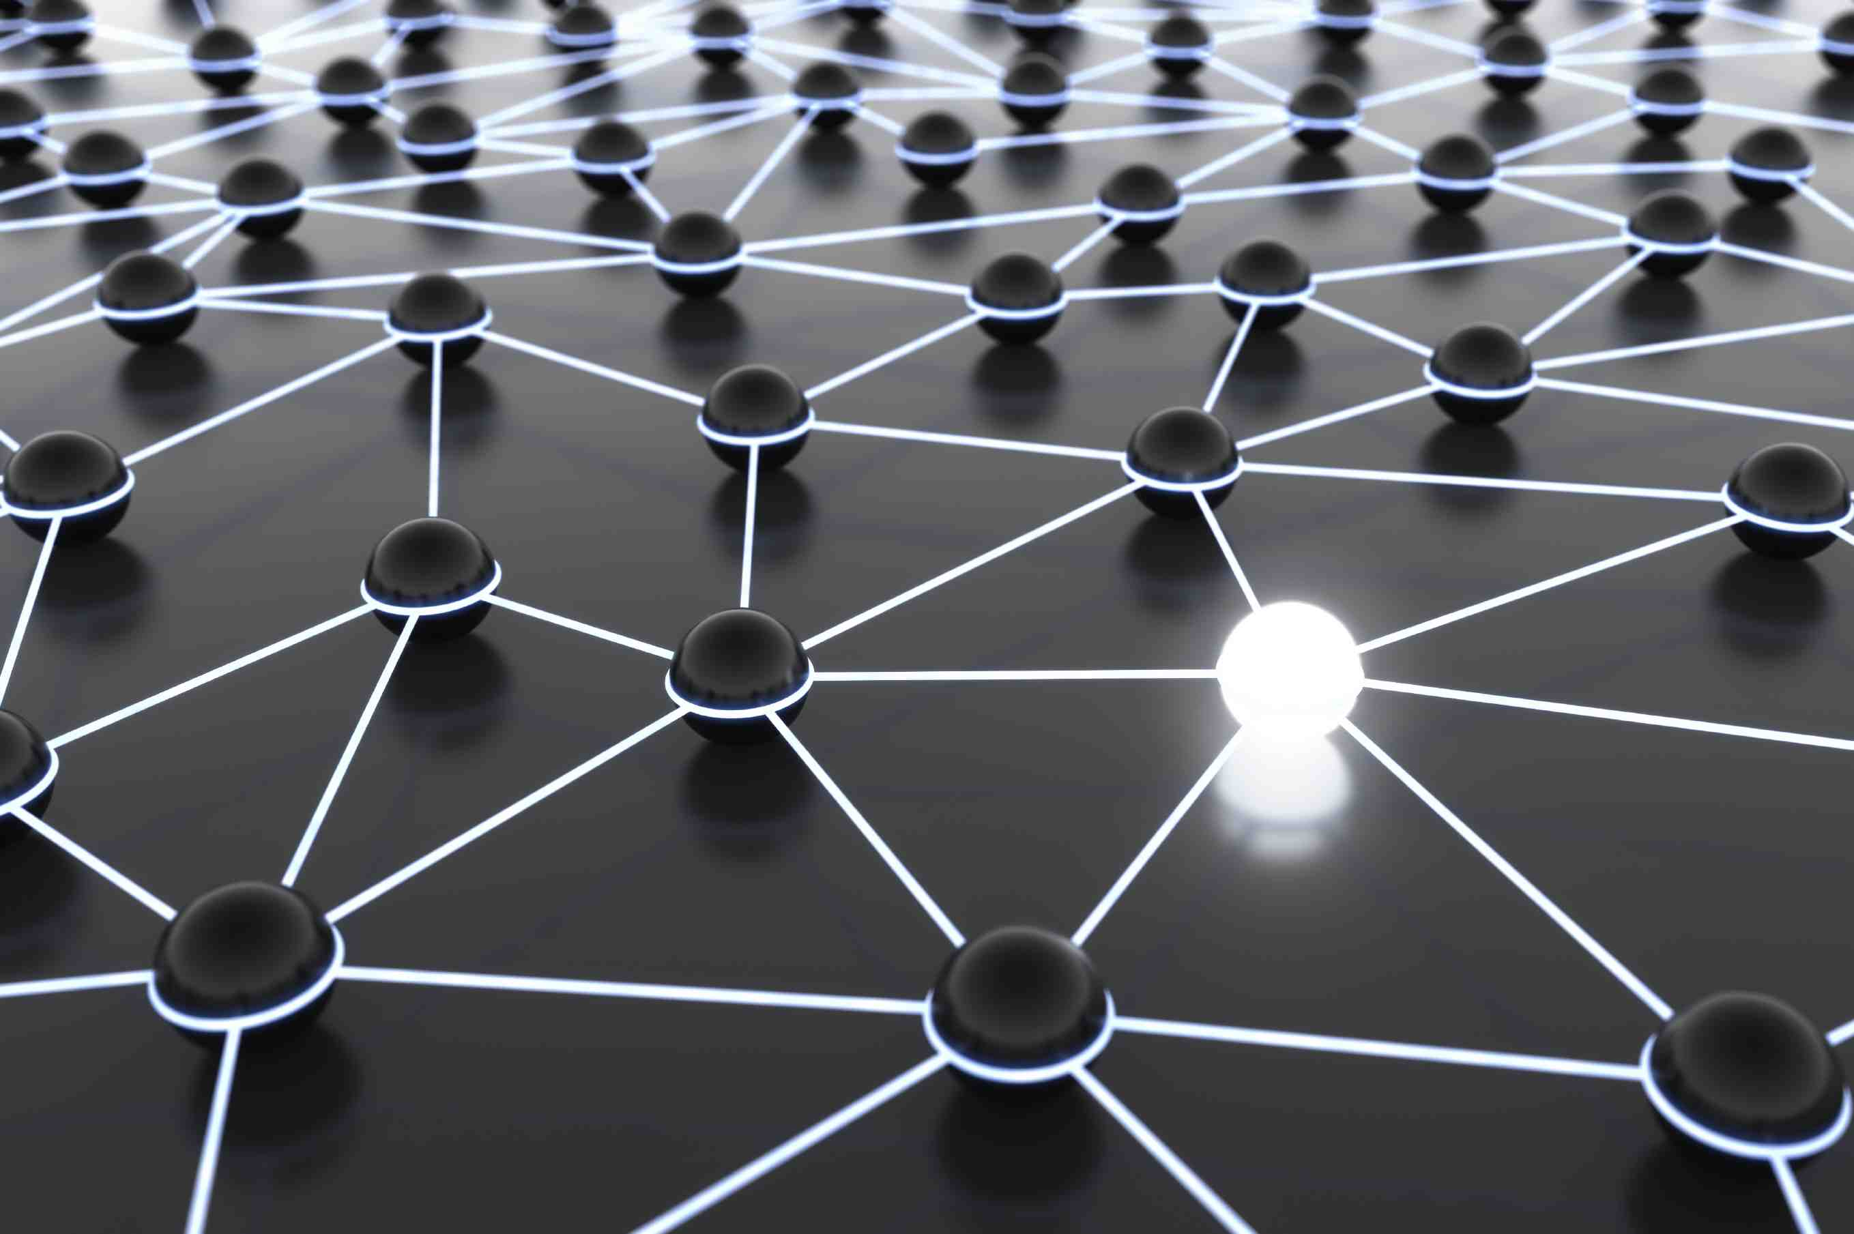
Transformación Digital
“Un Punto de Vista”
Marcelo Blazquez
XV Congreso Internacional en Innovación Tecnológica Informática 2017

Slide 2
Índice
Introducción
Transformación Digital
Que es?
Es Optimización Digital?
Por que Cambiar?
Obstáculos?
Main Set para el Cambio?
Como puedo hacerlo?
Cuales son las Claves?
Preguntas y Respuestas

Slide 3
Introducción

Slide 4
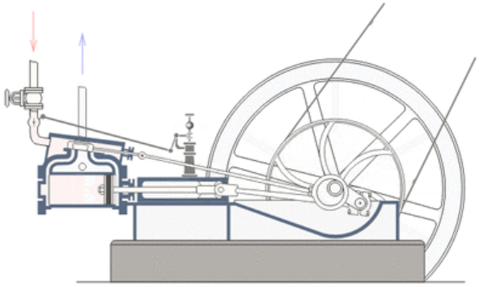
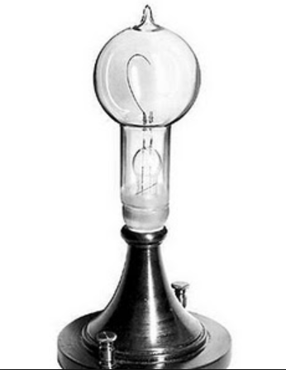
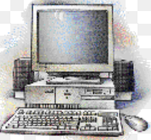
Revolución Industrial – La velocidad del Cambio
Primera Revolución
Industrial (1750 – 1850)
Segunda Revolución
Industrial (1850 – 1914)
Tercera Revolución
Industrial (1950 – Actualidad)
Revolución DIGITAL

Slide 5
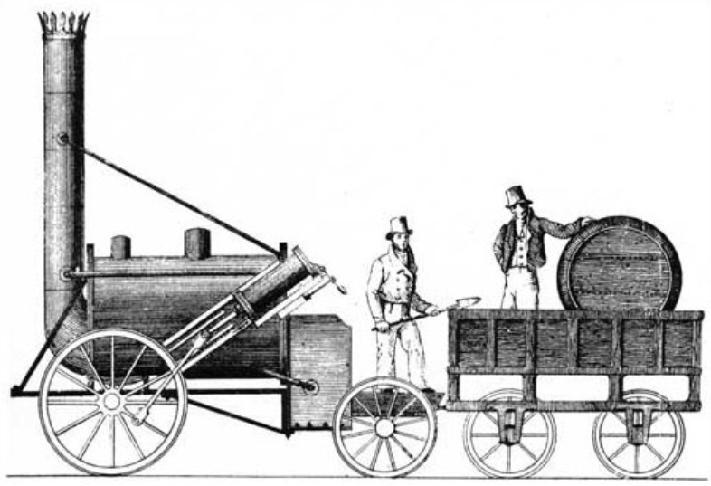
Revolución Digital – La velocidad del Cambio - Pilares
Primera Revolución Industrial
100 Años desde la invención de la Maquina de Vapor al primer medio de transporte

Slide 6
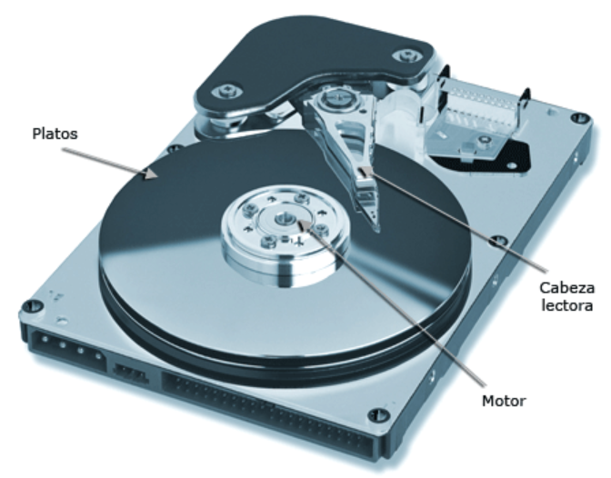
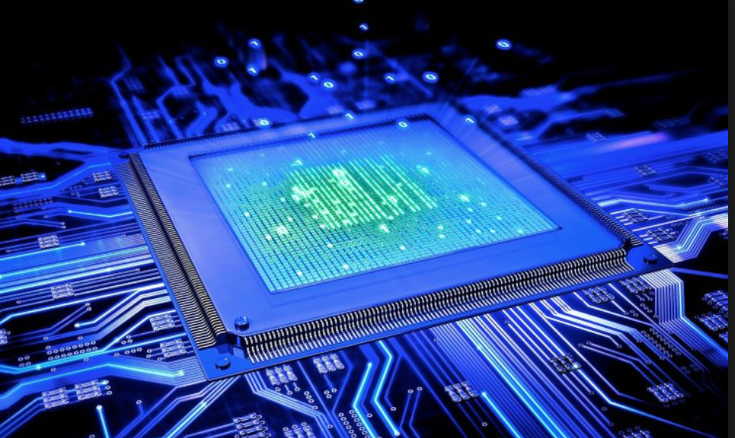
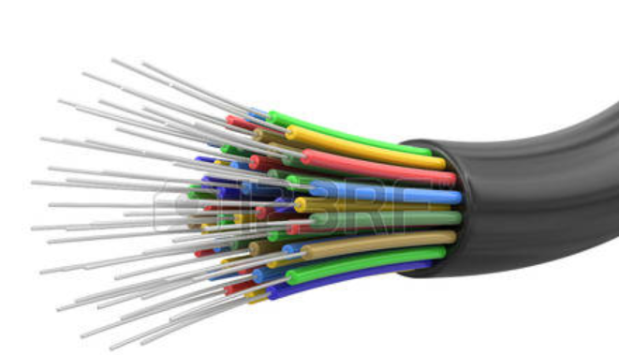
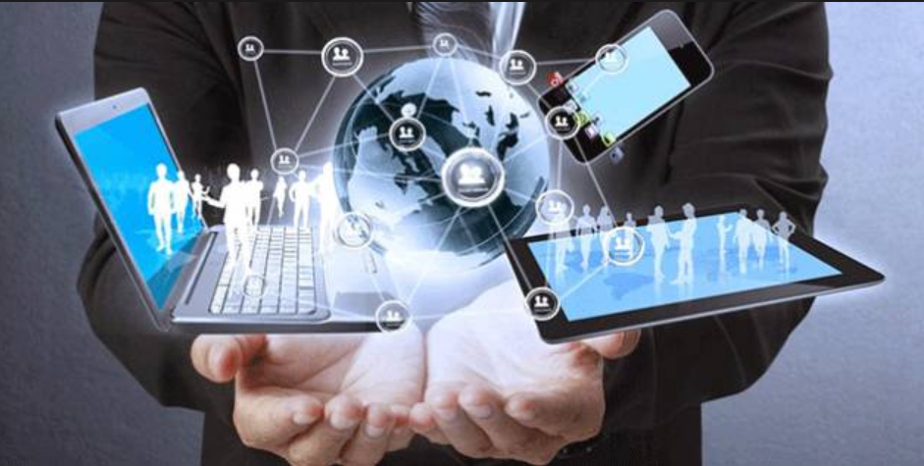
Revolución Digital – La velocidad del Cambio - Pilares
Almacenamiento
Capacidad de Proceso
Comunicación
Capacidad de Acceso
50 Años de madurez y de Innovación Constante (Generaciones X, Millennials y Z)

Slide 7
Algunos datos para entender las dimensiones y las velocidades exponenciales de los cambios:
Un vehículo de los años 70 que tenía 150 km/h de velocidad máxima, si hubiese tenido la misma evolución que un Procesador, hoy viajaría a 480.000 Km/h
El precio de almacenamiento en los últimos 30 años ha bajado 3.600.000 veces su valor.
El acceso a dispositivos se ha vuelto democrático.

Slide 8
Que ha permitido?:
50% de la Población Mundial esta conectada. 3,3B de usuarios de Internet.
Se venden u$s 1,7 Trillones al año. 8% del comercio Global.
Se realizan 10 Billones de búsquedas al día.
Se envían 150 Billones de emails por día.
2,2 Billones de dispositivos móviles conectados (Android – IOS)
Facebook tiene 1,6 Billones de conexiones al mes
En YouTube se suben 72hs de video por minuto
Snapchat consiguió 100 Millones de usuarios en 3 años
Instagram consiguió 30 Millones de usuarios en 18 meses

Slide 9
La Revolución Digital tiene consecuencias extraordinarias y a simple vista, NO estamos preparados para entenderla en toda su magnitud
La Transformación Digital se basa en entender como estos cuatro pilares afecta a nuestra empresa pero por sobre todas las cosas, como afecta al Cliente. La tecnología por sí misma no es una Disrupción para el negocio

Slide 10
Transformación
Digital

Slide 11
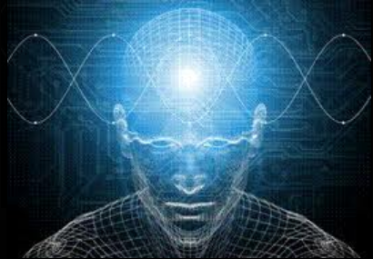
Transformación Digital
Digital Transformation
Design Thinking
Customer Journey
Customer Centricity
Artificial Intelligence
Machine Learning
Business Intelligence
Big Data
Analytics
UX / CX
IoT
Mobile
Agile
Robotics
Cloud Computing

Slide 12
Transformación Digital
Transformación Digital
Que es?
Es Optimizar?
Por que Cambiar?
Cual es el Main Set?
Obstáculos?
Como hacerlo?
Cuales son las Claves?
Ambición Digital de la Empresa

Slide 13
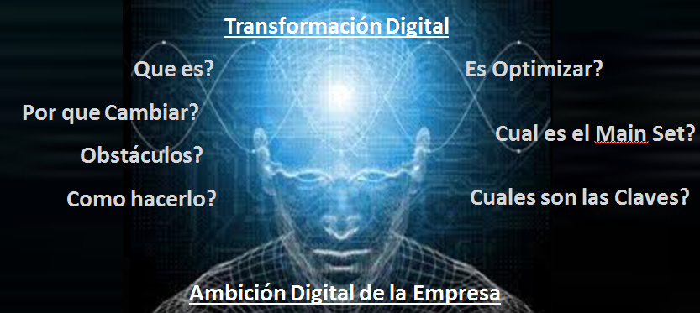
Que es?:
La Transformación Digital del negocio, es un tipo de viaje digital que tiene la ambición de llevar a cabo:
Nuevas fuentes de ingresos y Nuevos Modelos de Negocio
Nuevos productos y servicios
Es la elegida por las empresas que deben adaptarse a una disrupción o que desean ser disruptivas dentro de su industria.
La Optimización de negocio digital es un tipo de viaje digital que tiene la ambición de mejorar significativamente los modelos de negocios existentes a través de:
Mejorar la productividad
Mayor generación de ingresos de los negocios existentes
Mejorar costos y G&A
Mejorar la experiencia del cliente

Slide 14
Optimizar tu negocio a través de lo Digital
Transformar tu negocio a través de lo Digital
1
2
4
5
6
1
3
5
6
Mejora de
Ingresos
Existentes
Reducción de
Costos
Mejora de
Productividad
de los
Empleados
Mejora de
Retención
de Clientes
Optimización
de Inventario
Venta de Activos
Digitales
Venta en función
De Pago por Uso
Plataformas
que unen Oferentes y Demandantes
Movimiento
hacia otras
Industria
7
3
Optimización
de Ac Fijos
2
4
Reducción de
Gastos
8
Digitalización de
Productos y Servicios
Compartir Riesgos
Con Terceros
Optimización
de Ac Financ
Mejora de
Ingresos
Mejora de
Margen
Operativo
Mejora de
Efectividad
Empleados
Mejora de
Experiencia
de Clientes
Incrementar
uso de
Activos
Ingresos “Conectados”
Ingresos
“Plataformados”
Ingresos
Derivados de
Industrias
Analitica
IOT
Digital Channels
IA
RPA
IOT
Digital Channels
IOT
Analitica
Ventas de Datos y Algoritmos
Nuevos Modelos de Precios
Nuevos Productos Digitales
Plataforma de
e commerce
Empresas
Exponenciales
Mejora de la Productividad y de los Ingresos Existentes
Mejora de la Experiencia de Usuario
Nuevos Ingresos por Nuevos Productos y Servicios
Nuevos Modelos de Negocio

Slide 15
Por que Cambiar?

Slide 16
¿Cuáles son los obstáculos?
Dentro de los principales Obstáculos podemos encontrar:
La Junta Directiva es la que empuja la Transformación. El convencimiento y el Direccionamiento cuando se trata de Disrupción de Negocios que funcionan, sean o no digitales, es Anti-Natural.
Esto se contrapesa acompañando desde el concepto hasta la “nueva comercialización”, generando proyectos conjuntos y logrando mecanismos que permitan INNOVAR mientras mantienen a la empresa en perfecto funcionamiento
La Cultura es el Sistema Inmune de la Organización.
Para salir airoso de esta situación, la clave consiste sobre todo en encontrar a esas personas que saben cómo salirse del borde e ingresar cuando es necesario.

Slide 17
Transformación Digital – Main Set
Out
Inside
Outside
In
Ecosistema
Compañía

Slide 18
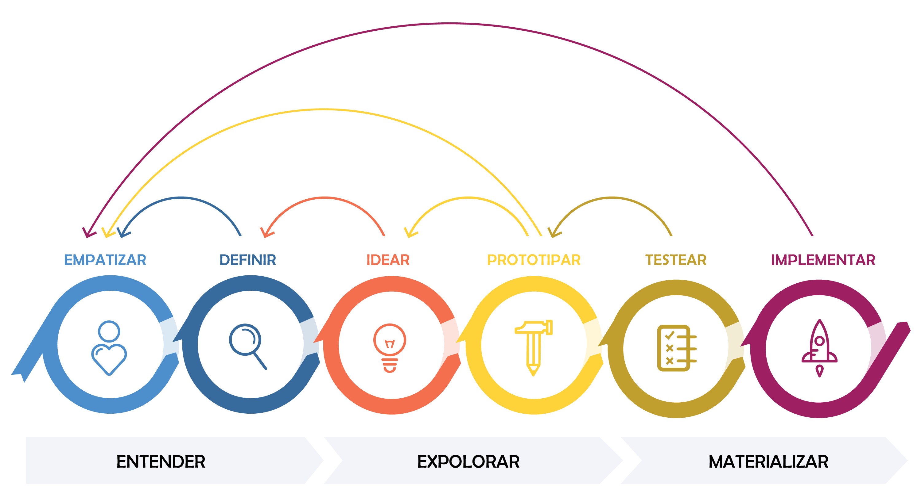
¿Cómo deben enfocar las organizaciones empresariales el viaje hacia la transformación digital?
Design Thinking.

Slide 19
Transformación Digital
Planificación
Sprint
Idear
Aprender
Abstracto
Definir
Product
Backlog
Ejecución
Sprint
Experimentar
Prototipar
Empatizar
Construir
Medir
Revisión
Sprint
Incrementos
Mínimos
Concreto
Iterar
Problemática del Cliente
Solución al Cliente
1
Design Thinking
2
Lean Startup
3
Agile
Generar
Prototipar y optimizar
Desarrollar e Implementar

Slide 20
¿Cuáles son las claves?
Alguna de las principales claves o Aspectos a tener en cuenta:
Comprender la misión.
Crear una Cultura de lo Digital dentro de la Organización
Primero entender el Negocio luego pensar en la Tecnología.
Pasar de decisiones Viscerales a las decisiones tomadas con Datos.
Romper el Status Quo.
Fomentar la Innovación, la Colaboración y el Trabajo Ágil.
Empatizar, Definir, Idear, Prototipar, Medir, Aprender Iterar de forma rápida.
Preguntarse…Donde estará nuestra empresa en 5 o 10 años… Donde estará tu cliente en este tiempo… QUIEN será tu cliente en los próximos años?

Slide 21
Marcelo Blazquez
VP SWC Sud América Region
Marcelo.blazquez@neoris.com
SEDE:
+1 (305) 728-6000
info@neoris.com
www.neoris.com

Slide 22
Optimizar tu negocio a través de lo Digital
Transformar tu negocio a través de lo Digital
1
2
4
5
6
1
3
5
6
Mejora de
Ingresos
Existentes
Reducción de
Costos
Mejora de
Productividad
de los
Empleados
Mejora de
Retención
de Clientes
Optimización
de Inventario
Venta de Activos
Digitales
Venta en función
De Pago por Uso
Plataformas
que unen Oferentes y Demandantes
Movimiento
hacia otras
Industria
7
3
Optimización
de Ac Fijos
2
4
Reducción de
Gastos
8
Digitalización de
Productos y Servicios
Compartir Riesgos
Con Terceros
Optimización
de Ac Financ
Mejora de
Ingresos
Mejora de
Margen
Operativo
Mejora de
Efectividad
Empleados
Mejora de
Experiencia
de Clientes
Incrementar
uso de
Activos
Ingresos “Conectados”
Ingresos
“Plataformados”
Ingresos
Derivados de
Industrias
Analitica
IOT
Digital Channels
IA
RPA
IOT
Digital Channels
IOT
Analitica
Ventas de Datos y Algoritmos
Nuevos Modelos de Precios
Nuevos Productos Digitales
Plataforma de
e commerce
Empresas
Exponenciales
Mejora de la Productividad y de los Ingresos Existentes
Mejora de la Experiencia de Usuario
Nuevos Ingresos por Nuevos Productos y Servicios
Nuevos Modelos de Negocio

